Slide 1
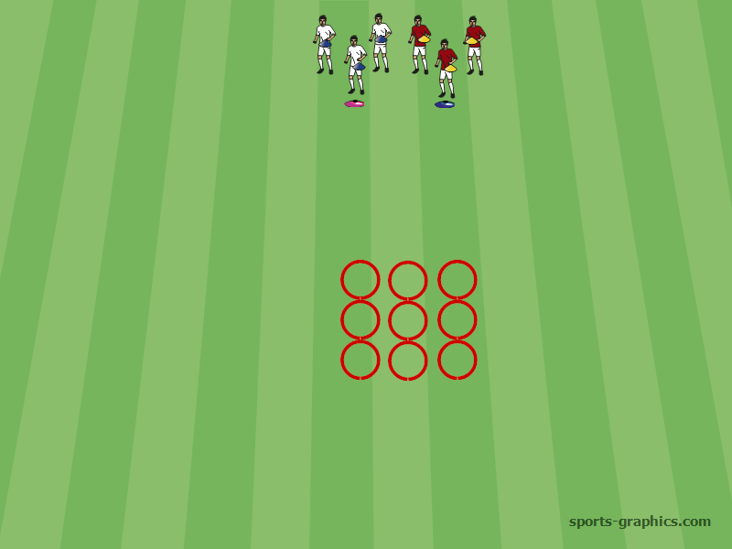

Kognitives Warm-Up
3-Gewinnt Spiel
Ablauf:
In einem Abstand von 10 Metern hinter den Hütchen die Ringe platzieren
Die beiden ersten Spieler der Teams laufen los und platzieren Ihre Farbe (Leibchen oder Hütchen) in den Ringen
Sobald Sie zurück am Starthütchen sind darf der nächste Spieler los
Wenn alle Hütchen platziert sind geht es solange weiter bis 3 Hütchen in einer Reihe sind (waagerecht, senkrecht oder diagonal). Die Spieler platzieren die Hütchen um
Organisation:
9 Ringe
2 Starthütchen/Plättchen (hier Pink und Blau)
2 Teams á 3 Spieler
6 farbige Hütchen/Leibchen (jeweils 3 einer Farbe)
Variationen:
Abstände ändern
Mit Ball
Technikaufgabe vorschalten (z.B. Finten, Formen der Ballgeschicklichkeit etc.)

